Slide 1
Análises numérica e experimental da morfagem de estruturas aeronáuticas usando ligas com memória de forma
Endryws Medeiros Costa de Moura
Orientador: Marcelo Amorim Savi

Slide 2
Agenda
Motivação
O bater de asas dos pássaros
Estruturas bio-inspiradas
Morfagem de estruturas aeronáuticas
Tipos de atuadores
Ligas com memória de forma - SMAs
Modelos Numéricos
Aparato experimental
Resultados
Conclusões

Slide 3
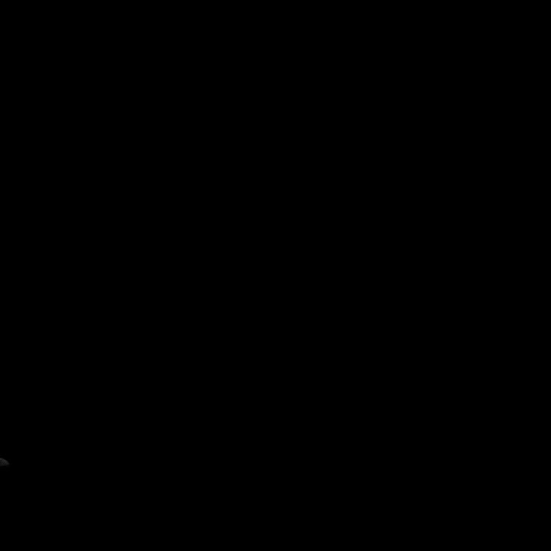
Motivação O bater de asas dos pássaros

Slide 4
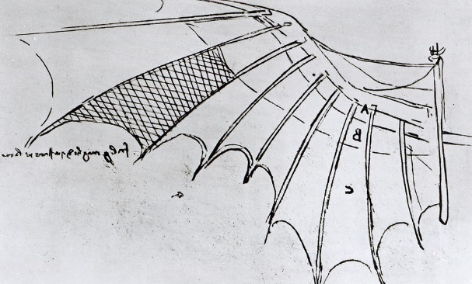
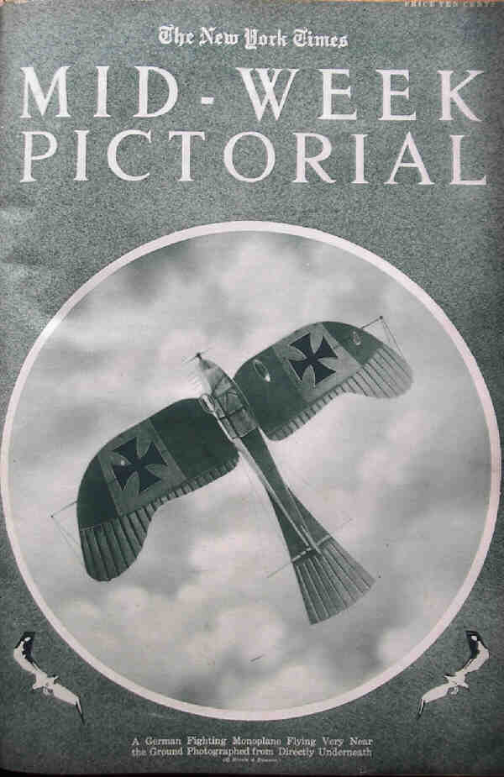
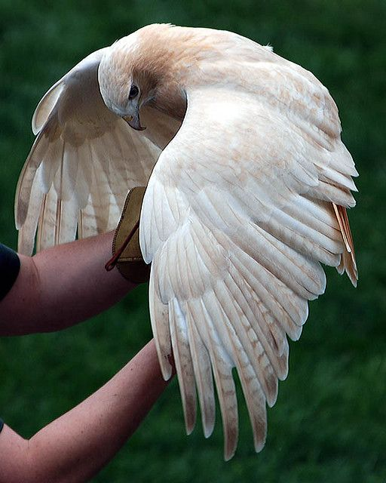
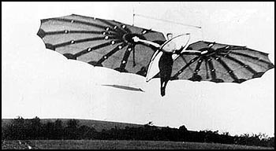
Motivação Estruturas bio-inspiradas
Desenho de Leonardo Da Vinci
(século XV-XVI)
Monoplanador alemão da 1ª Guerra Mundial
(1916)
Clément Ader Avion III
(1897).

Slide 5
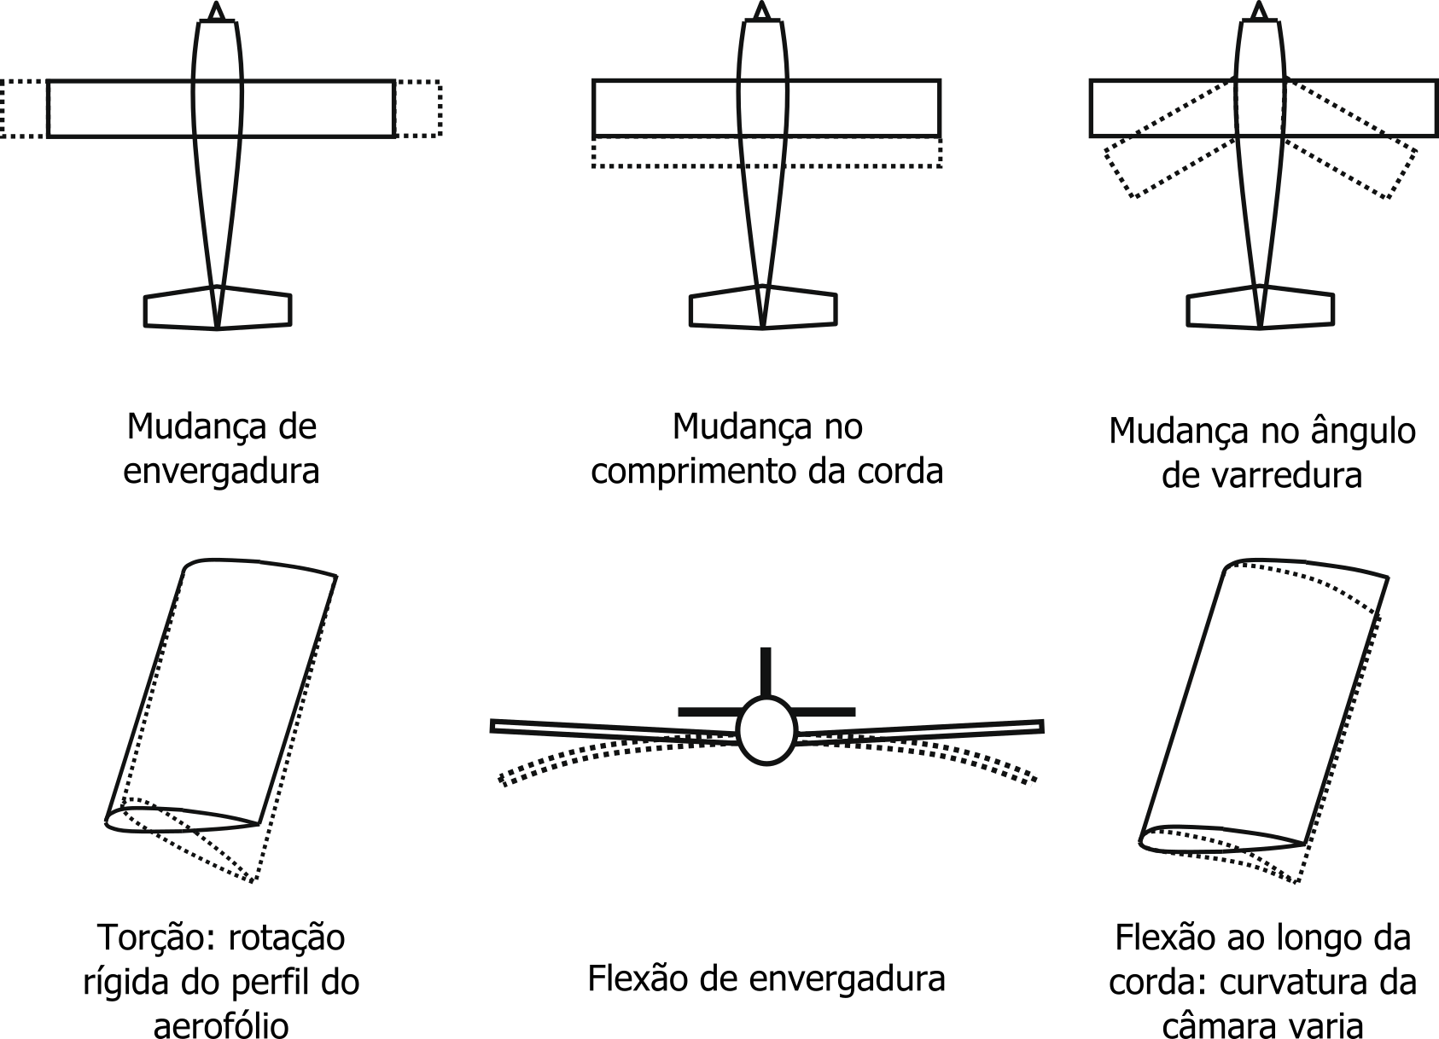
Motivação Morfagem de estruturas aeronáuticas

Slide 6
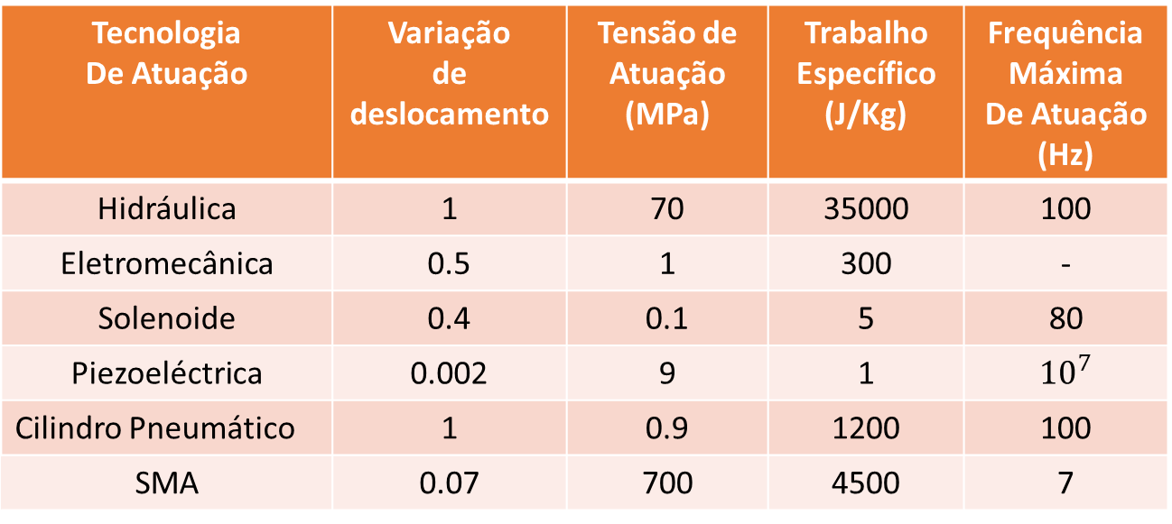
Tipos de atuadores
Tecnologia De Atuação | Variação de deslocamento | Tensão de Atuação (MPa) | Trabalho Específico (J/Kg) | Frequência Máxima De Atuação (Hz)
Hidráulica | 1 | 70 | 35000 | 100
Eletromecânica | 0.5 | 1 | 300 | -
Solenoide | 0.4 | 0.1 | 5 | 80
Piezoeléctrica | 0.002 | 9 | 1 | ${10}^{7}$
Cilindro Pneumático | 1 | 0.9 | 1200 | 100
SMA | 0.07 | 700 | 4500 | 7
Atuadores de SMA
são adequados para
Aplicações:
Pequenas Variações de deslocamento
Adequado para atuar
flaps e winglets.
Altas tensões
Baixa frequência

Slide 7
Agenda
Motivação
O bater de asas dos pássaros
Estruturas bio-inspiradas
Morfagem de estruturas aeronáuticas
Tipos de atuadores
Ligas com memória de forma - SMAs
Modelos Numéricos
Aparato experimental
Resultados
Conclusões

Slide 8
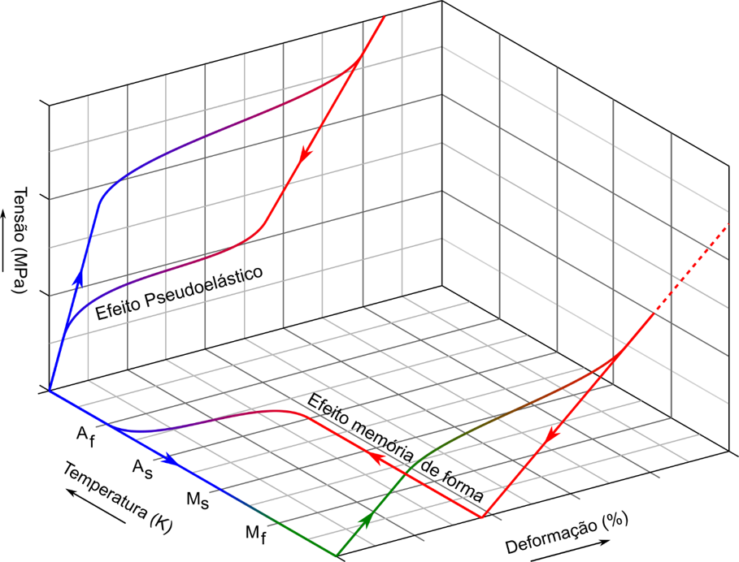
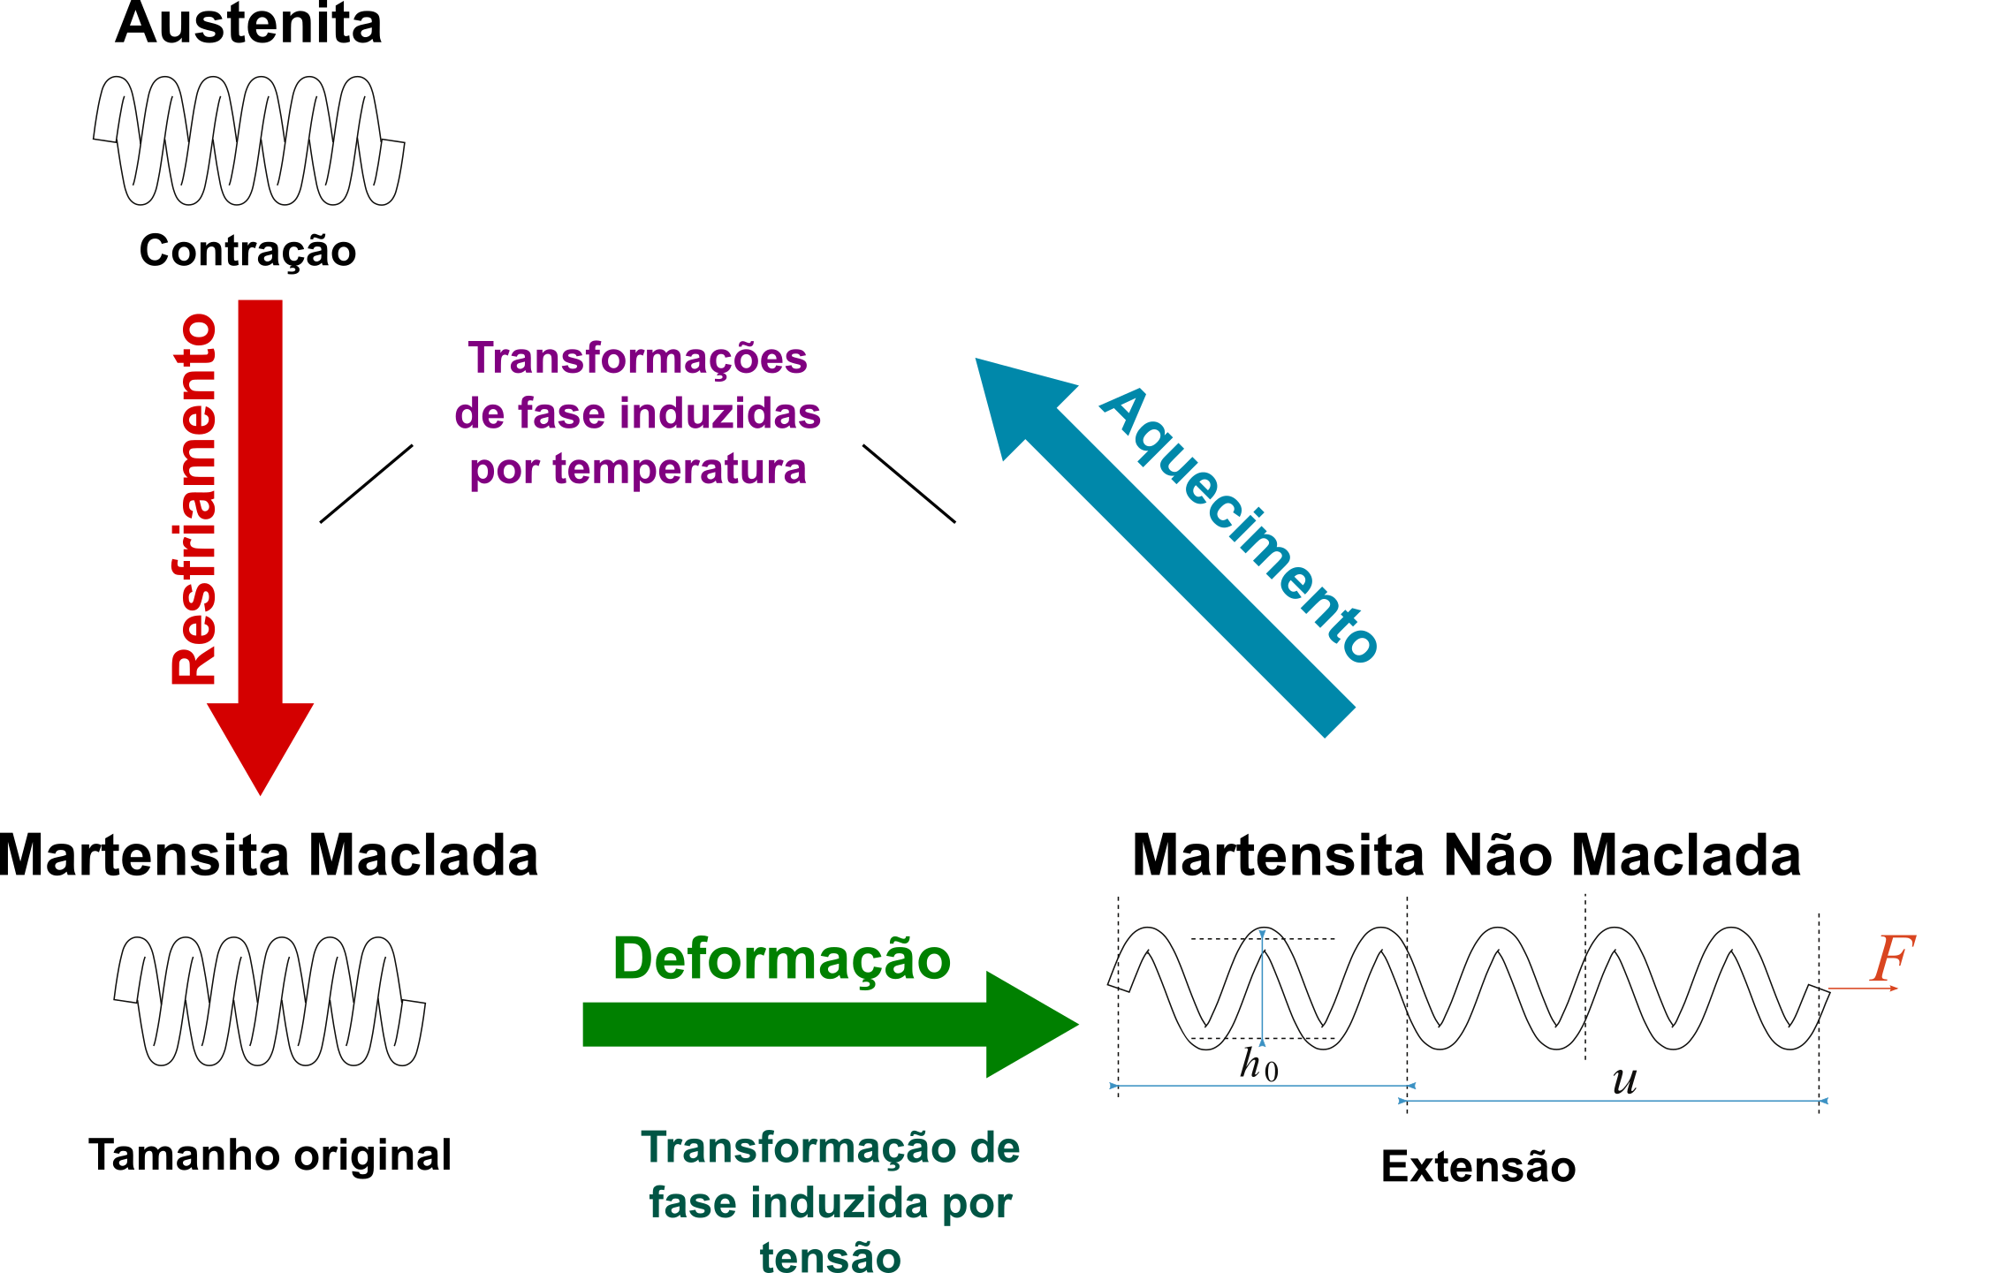
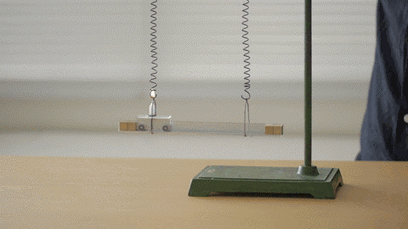
Ligas com memória de forma SMAs

Slide 9
Agenda
Motivação
O bater de asas dos pássaros
Estruturas bio-inspiradas
Morfagem de estruturas aeronáuticas
Tipos de atuadores
Ligas com memória de forma - SMAs
Modelos Numéricos
Aparato experimental
Resultados
Conclusões

Slide 10
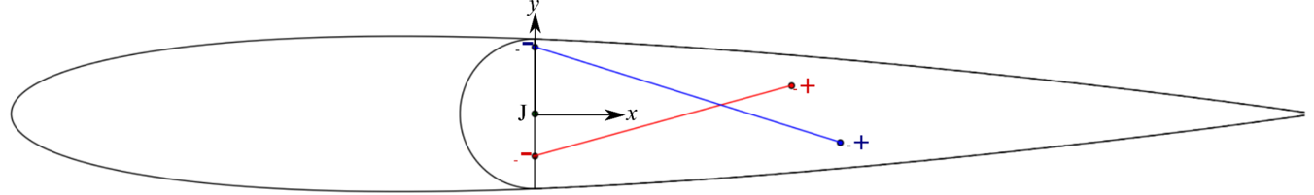
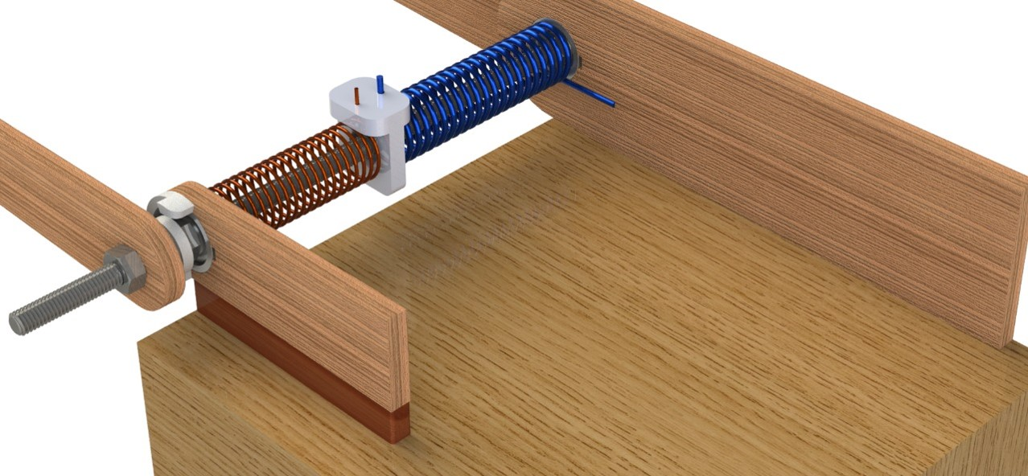
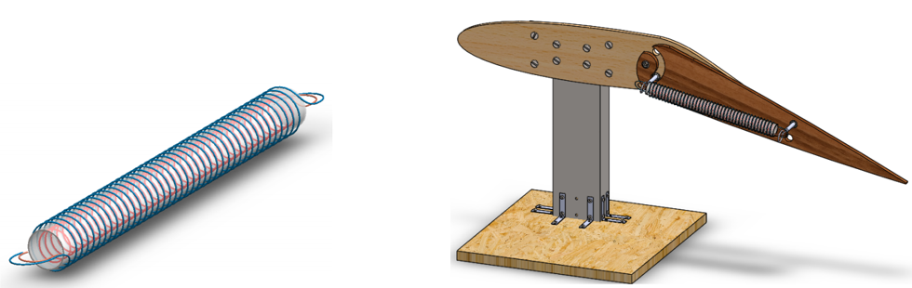
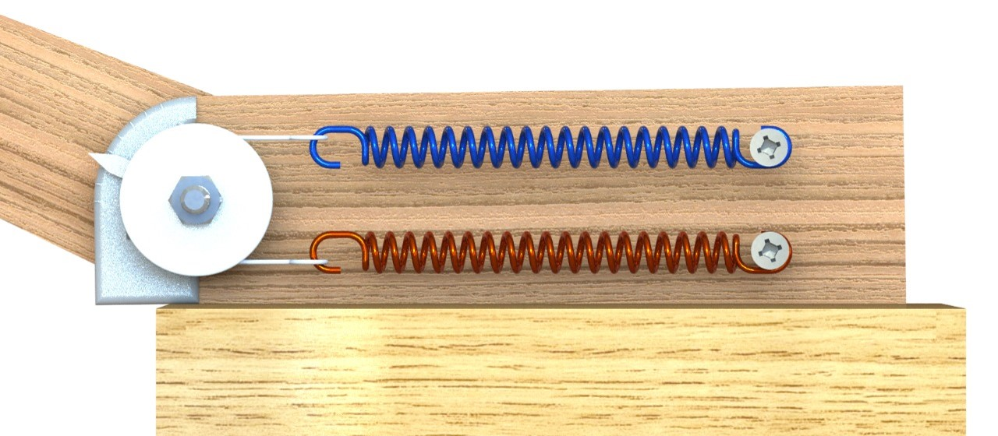
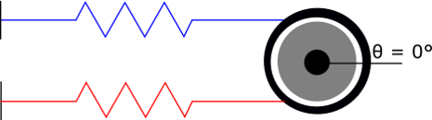
Modelos Numéricos
Flap
Winglet
Design A:
Design A:
Design B:
Design B:
Design C:

Slide 11
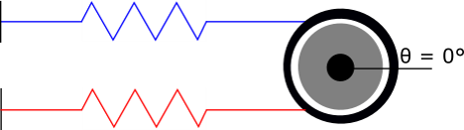


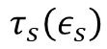
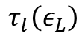

Modelo Numérico Design com uso de polia
Equilíbrio estático de momentos:
L_{l}
$$τ_{w}\left(ε_{s}\right)+τ_{l}\left(ε_{l}\right)+τ_{s}\left(ε_{s}\right)+τ_{a}\left(ε_{s}\right)=0$$
2R
Onde:
L_{s}
$$τ_{w}\left(ε_{s}\right)$$
Torque gerado pela força peso.
$$τ_{l}\left(ε_{L}\right)$$
Torque gerado pela mola linear.
$$τ_{s}\left(ε_{s}\right)$$
Torque gerado pela mola de SMA.
$$τ_{a}\left(ε_{s}\right)$$
Torque gerado pelas forças aerodinâmicas.

Slide 12
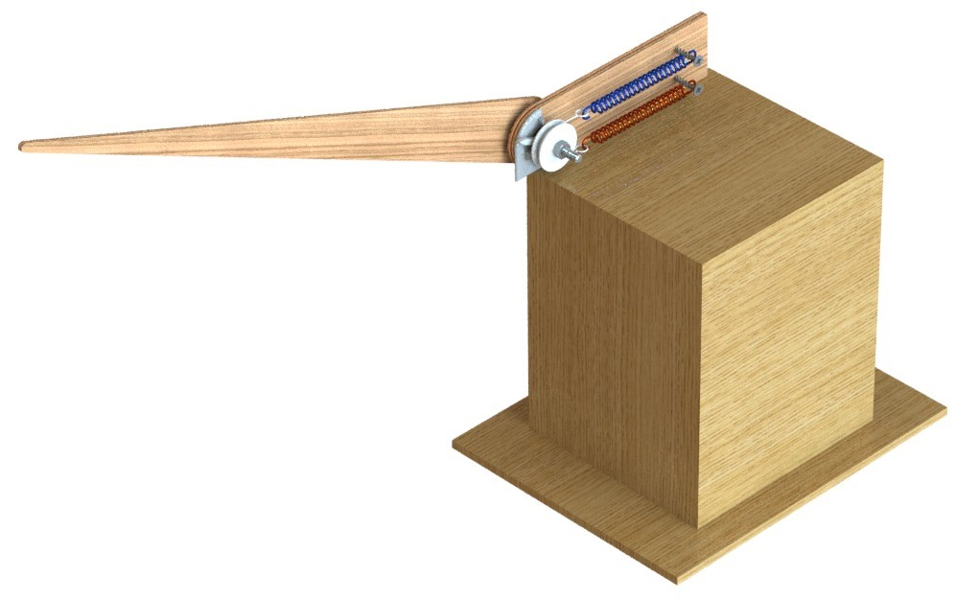


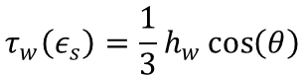
Modelo Numérico Design com uso de polia
Torque gerado pela força peso:
L_{l}
$$τ_{w}\left(ε_{s}\right)+τ_{l}\left(ε_{l}\right)+τ_{s}\left(ε_{s}\right)+τ_{a}\left(ε_{s}\right)=0$$
2R
Considerando o peso associado ao peso
da parte atuada.
L_{s}
A posição do centro de massa da parte atuada é descrita por:
$$τ_{w}\left(ε_{s}\right)=\frac{1}{3}h_{w}\cos\left(θ\right)$$
Portanto, o torque devido ao peso
da parte atuada é descrito como:
$$τ_{w}\left(ε_{s}\right)=\frac{1}{3}h_{w}\cos\left(θ\right)mg$$

Slide 13
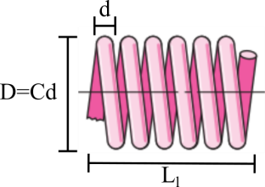
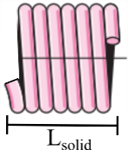

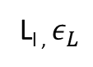


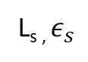
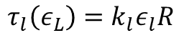
Modelo Numérico Design com uso de polia
Torque gerado pela mola linear:
L_{l ,} $ε_{L}$
$$τ_{w}\left(ε_{s}\right)+τ_{l}\left(ε_{l}\right)+τ_{s}\left(ε_{s}\right)+τ_{a}\left(ε_{s}\right)=0$$
2R
Considerando um modelo elástico linear
a equação será:
L_{s ,} $ε_{s}$
$$τ_{l}\left(ε_{L}\right)=k_{l}ε_{l}R$$
Onde a equação para a constante elástica
é dada por:
$$k_{l}= \frac{d^{4}E_{l }}{64 D N_{l}}$$
Portanto, o torque gerado pela mola
linear é descrito por:
$$τ_{l}\left(ε_{L}\right)=\frac{d^{4}E_{l }}{64 D N_{l}}ε_{l}R$$

Slide 14
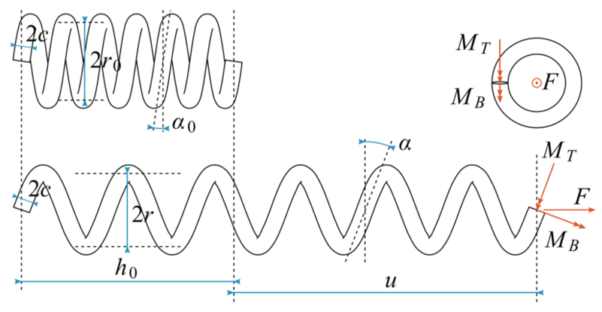
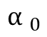

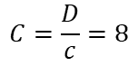
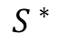

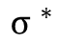

Modelo Numérico Design com uso de polia
Torque gerado pela mola de SMA:
L_{l}
$$τ_{w}\left(ε_{s}\right)+τ_{l}\left(ε_{l}\right)+τ_{s}\left(ε_{s}\right)+τ_{a}\left(ε_{s}\right)=0$$
Conforme o modelo de mola apresentado
por ENEMARK, SANTOS e SAVI (2014)
2R
L_{s}
$$τ_{s}=\frac{2c^{2}}{3C}\cos\left(α_{o}\right)\left(πS^{∗}+2\tan\left(α\right)σ^{∗}\right)R$$
$$C=\frac{D}{c}=8$$
Índice da mola
$${α }_{0}$$
Ângulo de inclinação inicial da espira
$$α$$
Ângulo de inclinação atualizado da espira
$${σ }^{∗}$$
Tensão normal equivalente
$${S }^{∗}$$
Tensão cisalhante equivalente

Slide 15
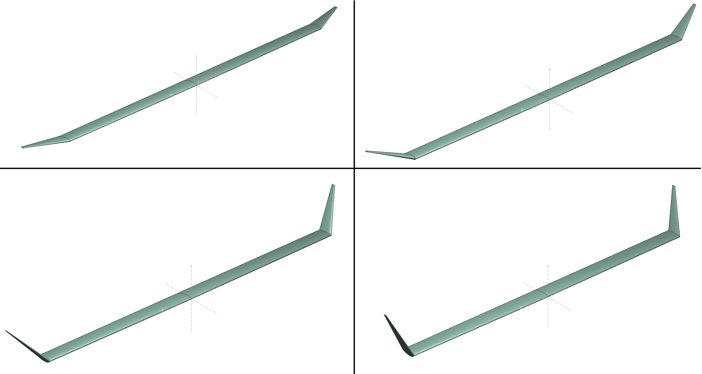

Modelo Numérico Design com uso de polia
Torque gerado pelas forças
aerodinâmicas:
L_{l}
$$τ_{w}\left(ε_{s}\right)+τ_{l}\left(ε_{l}\right)+τ_{s}\left(ε_{s}\right)+τ_{a}\left(ε_{s}\right)=0$$
2R
Os esforços aerodinâmicos possuem uma
Natureza tridimensional, o que não nos
Permite uma simplificação 2D.
L_{s}
Modelo dos painéis 3D para o cálculo da
distribuição da pressão.
XFOIL/XFLR5, desenvolvido no MIT pelo
professor Mark Drela.
Cálculo dos coeficientes de
Sustentação e distribuição
De Momento Fletor

Slide 16
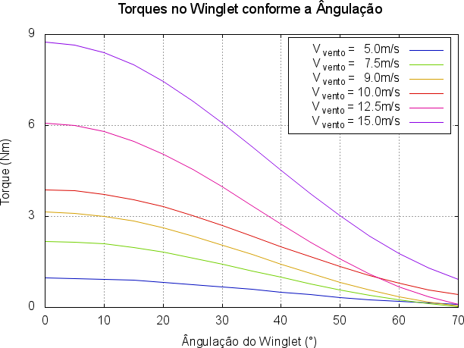
Modelo Numérico Design com uso de polia

Slide 17
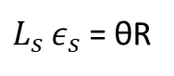

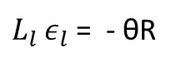
Modelo Numérico: Design com uso de polia
Compatibilidade Geométrica:
L_{l}
A mola de SMA é o componente de atuação.
2R
A variação do comprimento na mola de SMA
gera uma variação angular na polia.
L_{s}
$L_{s }ε_{s}$ = θR
Por outro lado, o movimento da polia gera
uma variação no comprimento da mola linear:
$L_{l }ε_{l}$ = - θR
Portanto:
$$ε_{l} =− \frac{L_{s }}{L_{l }}ε_{s}$$

Slide 18
Agenda
Motivação
O bater de asas dos pássaros
Estruturas bio-inspiradas
Morfagem de estruturas aeronáuticas
Tipos de atuadores
Ligas com memória de forma - SMAs
Modelos Numéricos
Aparato experimental
Resultados
Conclusões

Slide 19
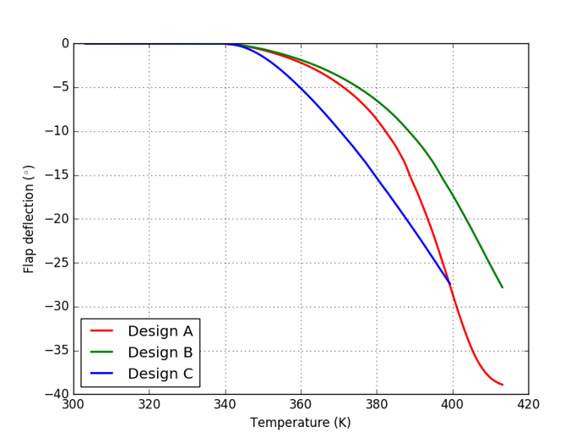
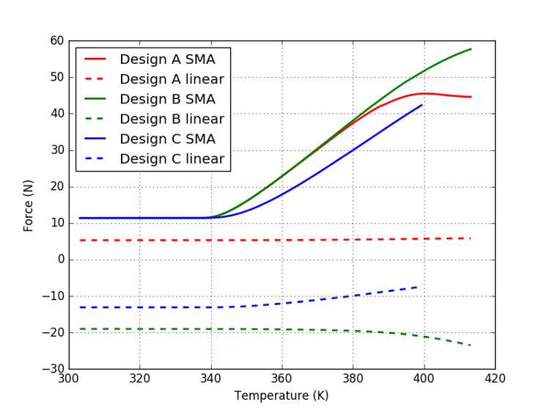
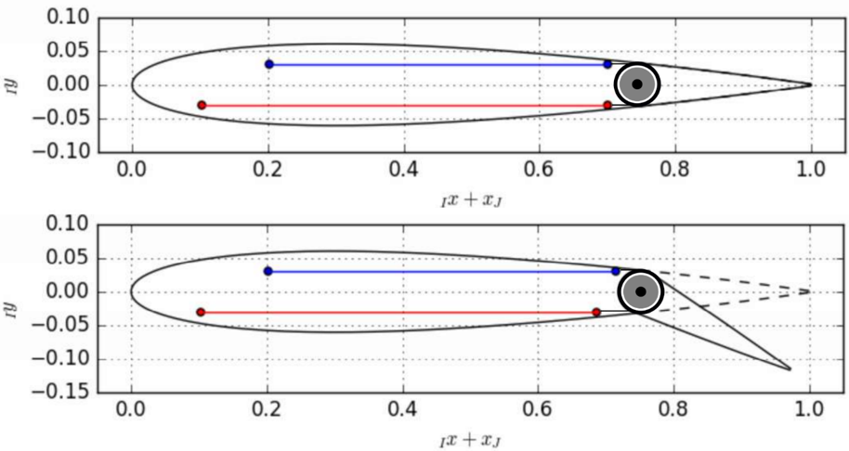
Resultados
Flap

Slide 20
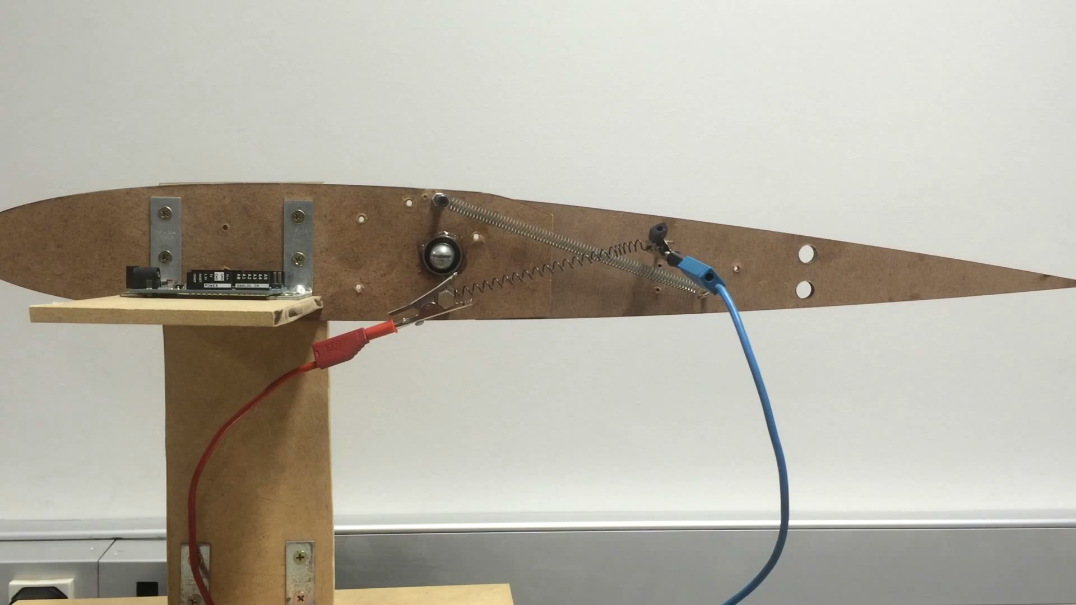
Aparato experimental

Slide 21
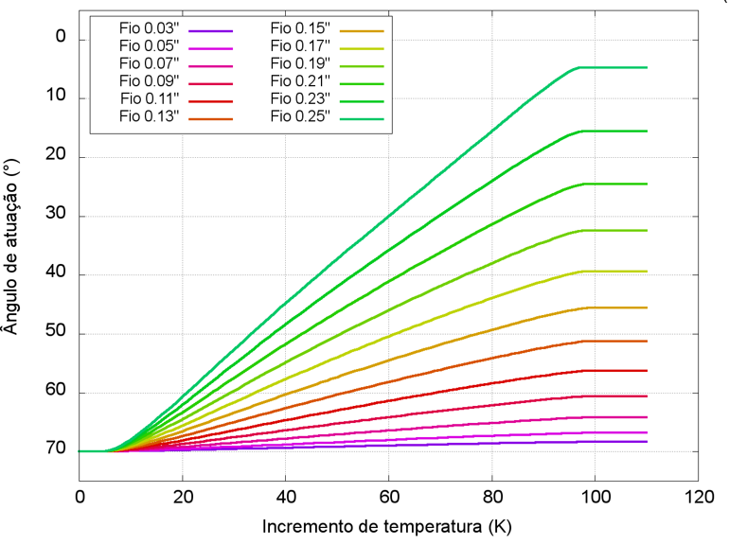
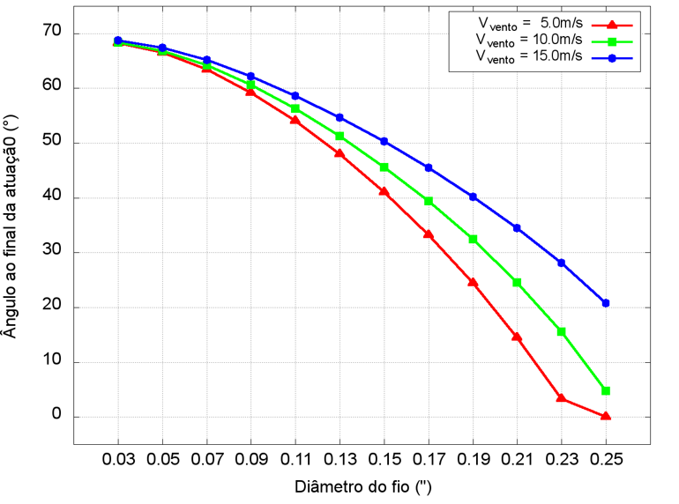

Resultados
Winglet
31.6
30
20
$$\frac{D}{d}=8$$

Slide 22
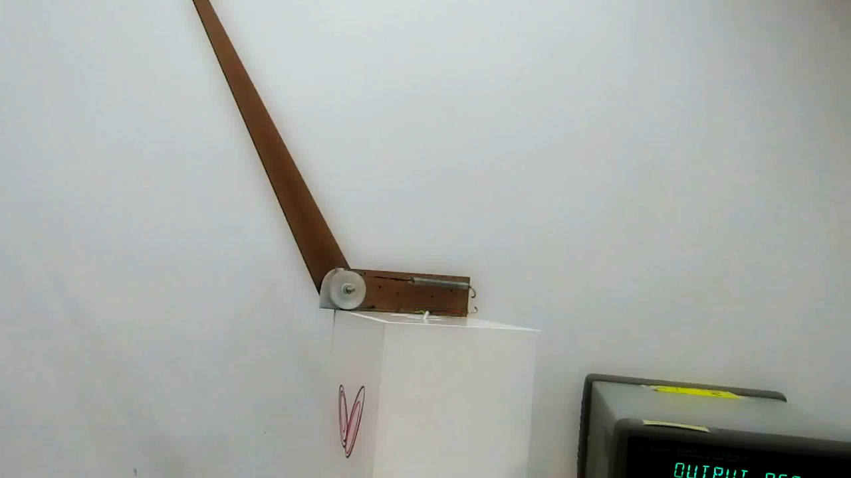
Aparato experimental

Slide 23

Aparato experimental:

Slide 24
Agenda
Motivação
O bater de asas dos pássaros
Estruturas bio-inspiradas
Morfagem de estruturas aeronáuticas
Tipos de atuadores
Ligas com memória de forma - SMAs
Modelos Numéricos
Aparato experimental
Resultados
Conclusões

Slide 25
Conclusão
Os atuadores apresentaram uma variação angular de atuação satisfatória.
Flap – ø 0.358 mm - 38,9°.
Winglet – ø 0.7 mm - 70°.
Os modelos numéricos apresentaram boa compatibilidade com os modelos experimentais.
Desta forma, os resultados são promissores no que diz respeito ao uso de atuadores com memória de forma para promover a morfagem de flaps e winglets.

Slide 26


Obrigado !
Tentar não, faça ou não faça, tentativa não há

